Slide 1
Ассоциации русистов Журналы
Vypracovala: Kateřina Švihlová, UČO: 430038

Slide 2
МАПРЯЛ Международная ассоциация преподавателей русского языка и литературы
Дата основания: сентябрь 1967 г., в Париже
Президент: Людмила Алексеевна Вербицкая

Slide 3
Некоммерческое партнерство преподавателей русского языка и литературы
Общественное объединение преподавателей и специалистов по РЯ и литературе
Цель – популяризация, сохранение, развитие и изучение русского языка и литературы как части мировой культуры
Имеет статус ЮНЕСКО
Основные задачи – успешное преподавание русского языка и литературы
обмена информаций и опыта эффективных методов обучения
Организует – симпозиумы, выставки, конференции, семинары по вопросам преподавания русского языка, литературы и страноведения, олимпиады школьников по РЯ
Один раз в четыре года Международные конгрессы МАПРЯЛ → 2015 Гранада
Журнал - «Русский язык за рубежом» → учебно-методический иллюстрированный ж. для преподавателей русского языка как иностранного, «Вестник Мапрял»

Slide 4
ЧАР Чешская ассоциация русистов
Дата основания: 3-его сентября 1975 г., Прага
Председатель: Mgr. Jiří Klapka
Заместитель председателя: Mgr. Klaudia Eibenová
Председатель регионального совета Южной Моравии: PhDr. Mgr. Simona Koryčánková,Ph.D.

Slide 5
Добровольная, независимая организация
Цель – пропаганда русского языка и литературы, культуры, науки, искусства, создания учебных пособий
Член МАПРЯЛ
Организация – семинаров, конференций, симпозиумов → фестиваль песен и малых форм АРС Поэтика – Памятник Пушкину, «Славяне вчера, сегодня и завтра»
Объединяет - учителей русского языка и литературы
переводчиков
ученых в области русистики
художников
студентов
Поддержка педагогов – их интересы
Помогает студентам и ученым в области русистики
Журнал – «Опера Славика»

Slide 6
ФОНД «РУССКИЙ МИР»
Дата основания: 21 июня 2007 г. В Москве
по Указу президента РФ В.В. Путина
Директор правления фонда: В.А, Никонов

Slide 7
Общественная организация
Цель – популяризация РЯ и культуры,
поддержка программ изучения РЯ в РФ и за рубежом,
поддержка российских и зарубежных научных и образовательных центров русистики,
формирование благоприятного для России общественного мнения, распространение знаний о России,
содействует созданию центров «Русского мира» в России и за рубежом
образуют люди разных национальностей и религий, проявляющие интерес к России
издает журнал «Русский мир.ru» → журнал о России и русской цивилизации

Slide 8
Русский центр
Международный культурный проект, осуществляемый российским фондом «Русский мир»
За минувшие годы по всему миру было открыто 108 Русских центров.

Slide 9
Цель – популяризация РЯ и культуры,
укрепления взаимопонимания между народами,
доступ к культурно-историческому и литературному наследию Русского мира,
методике и практике российского образования,
аудио- и видеоматериалами из России по основным тематическим блокам: «Культура и искусство», «Наука», «Образование», «Русский язык», «История», «Общество», «Современная Россия»,
печатные издания на русском языке: художественная литература, образовательная литература, учебники и методические пособия, научно-популярная литература, детские издания, книги по истории, философии, психологии, культуре, искусству, экономике, праву, словари русского языка, справочные издания, энциклопедии.
Организация – выставки, вернисажи, экспозиции, киновечера, музыкальные вечера, научные конференции и семинары, встречи с интересными людьми.

Slide 10
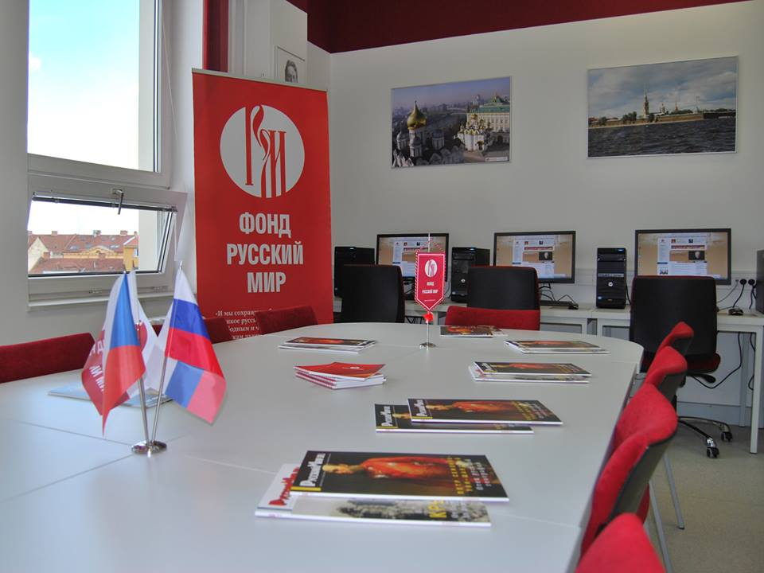
Русские центры в Чехии
- Русский центр Западночешского университета (руководитель Kлаусова Власта, город Пльзень)
- Русский центр Университета имени Масарика (руководитель Маленова Ева, город Брно)

Slide 11
«Русский язык за рубежом»
создан в 1967 году по инициативе Международной ассоциации преподавателей русского языка и литературы (МАПРЯЛ)

Slide 12
учебно-методический иллюстрированный журнал для преподавателей русского языка как иностранного и русской литературы
источник информаций о русском языке
в журнале публикуются - учебные материалы для использования на уроках РKИ,
тексты для чтения,
методические и лингвистические разработки,
сообщения о новостях в области преподавания РЯ для иностранцев,
о различных конференциях,
семинарах,
олимпиадах и других мероприятиях по русистике.
Журнал выходит 6 раз в год.

Slide 13
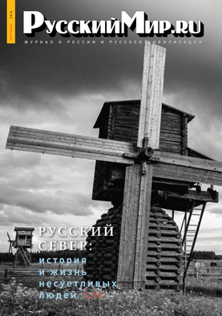
«Русское слово»
Издается с 2003 года.

Slide 14
издание русского национального меньшинства в Чешской Республике.
Общественно-публицистический, иллюстрированный журнал.
Основные темы:
политика,
история,
культура,
традиции русской межвоенной эмиграции в Чехословакии.

Slide 15
«Опера Славика»
Институт славистики философского факультета Университета им. Масарика в г. Брно

Slide 16
журнал ориентирован на широкий круг вопросов славистики
в год выходит 4 номера: 2 литературоведческих, 2 лингвистических.
публикуются статьи, написанные на любом славянском или мировом языке,
к публикации принимаются также обзорные и практические исследования или статьи информационного характера
(информационные письма, информация о юбилеях, конференциях, важных событиях и пр.) и рецензии новейших публикаций.

Slide 17
Источник
http://ru.mapryal.org/history
http://www.tamastar.com/russia/rusist~1/associ~1.sht
http://russkiymir.ru/fund/about.php
http://www.russkiymir.ru/rucenter/
http://www.russianedu.ru/magazine.html

Slide 18
Спасибо за внимание

